Slide 1
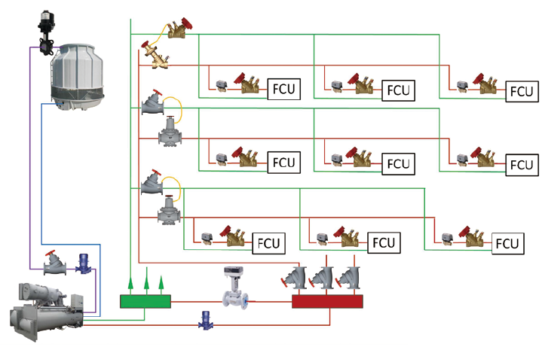
Oferta E2R | FCU
En lista
Válvula y actuador FCU
Válvula FCU de retorno por resorte | Serie VS9
Patrón de válvula | 2 vías / 3 vías
Tensión de alimentación | 24 / 110 / 220 VAC ±10 %
Conexión (Rosca) | BSPP/BSPT / NPT
Tamaño | DN15/DN20/DN25
Válvula FCU sin retorno por resorte | Serie VN3/VN8
Control | On-Off / Modulante
Patrón de válvula | 2 vías / 3 vías
Tensión de alimentación | 24 / 110 / 220 VAC ±10 %
Conexión (Rosca) | BSPP/BSPT / NPT
Tamaño | DN15/DN20/DN25/ DN32
Trampa
Colector de agua

Slide 2
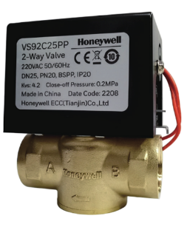
vs9 válvulas para fcu con retorno por resorte
En lista
VS | Válvula de control FCU con retorno por resorte
 | 9 | Serie 9
 |  | 2 | Válvula de 2 vías
 |  | 3 | Válvula de 3 vías
 |  |  | A | 24 VAC
 |  |  | B | 110 VAC
 |  |  | C | 220 VAC
 |  |  |  | 15 | DN 15 - 1/2"
 |  |  |  | 20 | DN 20 - 3/4"
 |  |  |  | 25 | DN 25 - 1"
 |  |  |  |  | PP | BSP
 |  |  |  |  | PT | BSPT
 |  |  |  |  | NT | NPT
Válvula y actuador FCU
Válvula FCU de retorno por resorte | Serie
Patron de válvula | 2 vías / 3 vías
Tensión de alimentación | 24 / 110 / 220 VAC ±10%
Conexión (Rosca) | BSPP/BSPT / NPT
Tamaño | DN15/DN20/DN25

Slide 3
vs9 válvulas para fcu con retorno por resorte – NPT
SKU | Conexión | Medio | Temperatura del Medio | Material del Cuerpo | Patrón de cuerpo | DN | Tamaño Nominal (pulgadas) | Kvs m3/h | Presión diferencial de cierre | Voltaje del actuador | Tipo de actuador
VS92A15NT | NPT | Agua fría y caliente, hasta un 50% de solución de glicol. | 0° a 94°C | Bronce HPb59-2 | 2 vías | DN15 | ½ | 2,0 ± 10% | 43 psi 0,3 MPa | 24 VAC | Con retorno por resorte
VS92A20NT | NPT |  |  |  |  | DN20 | ¾ | 2,4 ± 10% | 36 psi 0,25 MPa
VS92A25NT | NPT |  |  |  |  | DN25 | 1 | 4,2 ± 10% | 30 psi 0,2 MPa
VS92B15NT | NPT |  |  |  |  | DN15 | ½ | 2,0 ± 10% | 43 psi 0,3 MPa | 110 VAC
VS92B20NT | NPT |  |  |  |  | DN20 | ¾ | 2,4 ± 10% | 36 psi 0,25 MPa
VS92B25NT | NPT |  |  |  |  | DN25 | 1 | 4,2 ± 10% | 30 psi 0,2 MPa
VS92C15NT | NPT |  |  |  |  | DN15 | ½ | 2,0 ± 10% | 43 psi 0,3 MPa | 220 VAC
VS92C20NT | NPT |  |  |  |  | DN20 | ¾ | 2,4 ± 10% | 36 psi 0,25 MPa
VS92C25NT | NPT |  |  |  |  | DN25 | 1 | 4,2 ± 10% | 30 psi 0,2 MPa
VS93A15NT | NPT |  |  |  | 3 vías | DN15 | ½ | 2,0 ± 10% | 43 psi 0,3 MPa | 24 VAC
VS93A20NT | NPT |  |  |  |  | DN20 | ¾ | 2,4 ± 10% | 36 psi 0,25 MPa
VS93A25NT | NPT |  |  |  |  | DN25 | 1 | 4,2 ± 10% | 30 psi 0,2 MPa
VS93B15NT | NPT |  |  |  |  | DN15 | ½ | 2,0 ± 10% | 43 psi 0,3 MPa | 110 VAC
VS93B20NT | NPT |  |  |  |  | DN20 | ¾ | 2,4 ± 10% | 36 psi 0,25 MPa
VS93B25NT | NPT |  |  |  |  | DN25 | 1 | 4,2 ± 10% | 30 psi 0,2 MPa
VS93C15NT | NPT |  |  |  |  | DN15 | ½ | 2,0 ± 10% | 43 psi 0,3 MPa | 220 VAC
VS93C20NT | NPT |  |  |  |  | DN20 | ¾ | 2,4 ± 10% | 36 psi 0,25 MPa
VS93C25NT | NPT |  |  |  |  | DN25 | 1 | 4,2 ± 10% | 30 psi 0,2 MPa
VS9ZZA00T | Sólo actuador |  |  |  |  |  |  |  |  | 24 VAC
VS9ZZB00T |  |  |  |  |  |  |  |  |  | 110 VAC
VS9ZZC00T |  |  |  |  |  |  |  |  |  | 220 VAC

Slide 4
vs9 válvulas para fcu con retorno por resorte – BSPT
SKU | Conexión | Medio | Temperatura del Medio | Material del Cuerpo | Patrón de cuerpo | DN | Tamaño Nominal (pulgadas) | Kvs m3/h | Presión diferencial de cierre | Voltaje del actuador | Tipo de actuador
VS92A15PT | BSPT | Agua fría y caliente, hasta un 50% de solución de glicol. | 0° a 94°C | Bronce HPb59-2 | 2 vías | DN15 | ½ | 2,0 ± 10% | 43 psi 0,3 MPa | 24 VAC | Con retorno por resorte
VS92A20PT | BSPT |  |  |  |  | DN20 | ¾ | 2,4 ± 10% | 36 psi 0,25 MPa
VS92A25PT | BSPT |  |  |  |  | DN25 | 1 | 4,2 ± 10% | 30 psi 0,2 MPa
VS92B15PT | BSPT |  |  |  |  | DN15 | ½ | 2,0 ± 10% | 43 psi 0,3 MPa | 110 VAC
VS92B20PT | BSPT |  |  |  |  | DN20 | ¾ | 2,4 ± 10% | 36 psi 0,25 MPa
VS92B25PT | BSPT |  |  |  |  | DN25 | 1 | 4,2 ± 10% | 30 psi 0,2 MPa
VS92C15PT | BSPT |  |  |  |  | DN15 | ½ | 2,0 ± 10% | 43 psi 0,3 MPa | 220 VAC
VS92C20PT | BSPT |  |  |  |  | DN20 | ¾ | 2,4 ± 10% | 36 psi 0,25 MPa
VS92C25PT | BSPT |  |  |  |  | DN25 | 1 | 4,2 ± 10% | 30 psi 0,2 MPa
VS93A15PT | BSPT |  |  |  | 3 vías | DN15 | ½ | 2,0 ± 10% | 43 psi 0,3 MPa | 24 VAC
VS93A20PT | BSPT |  |  |  |  | DN20 | ¾ | 2,4 ± 10% | 36 psi 0,25 MPa
VS93A25PT | BSPT |  |  |  |  | DN25 | 1 | 4,2 ± 10% | 30 psi 0,2 MPa
VS93B15PT | BSPT |  |  |  |  | DN15 | ½ | 2,0 ± 10% | 43 psi 0,3 MPa | 110 VAC
VS93B20PT | BSPT |  |  |  |  | DN20 | ¾ | 2,4 ± 10% | 36 psi 0,25 MPa
VS93B25PT | BSPT |  |  |  |  | DN25 | 1 | 4,2 ± 10% | 30 psi 0,2 MPa
VS93C15PT | BSPT |  |  |  |  | DN15 | ½ | 2,0 ± 10% | 43 psi 0,3 MPa | 220 VAC
VS93C20PT | BSPT |  |  |  |  | DN20 | ¾ | 2,4 ± 10% | 36 psi 0,25 MPa
VS93C25PT | BSPT |  |  |  |  | DN25 | 1 | 4,2 ± 10% | 30 psi 0,2 MPa
VS9ZZA00T | Sólo actuador |  |  |  |  |  |  |  |  | 24 VAC
VS9ZZB00T |  |  |  |  |  |  |  |  |  | 110 VAC
VS9ZZC00T |  |  |  |  |  |  |  |  |  | 220 VAC

